Slide 1
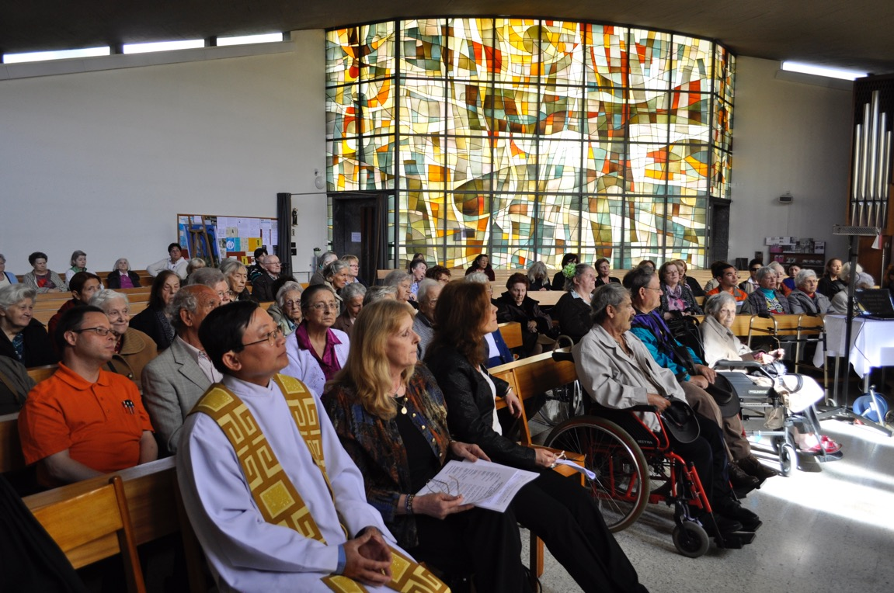
La place de la spiritualité en EMS
Marc Horisberger, Pasteur EERV
Aumônier cantonal en EMS 2018

Slide 2
Un peu d’histoire ...

Slide 3
En 1536, l’armée bernoise conquiert le Pays de Vaud dans sa marche pour porter secours à Genève. Naissance de l’Eglise réformée
Sans tarder, leurs Excellences de Berne invitent protestants et catholiques à mesurer les arguments de leur foi à la Cathédrale. C’est la Dispute de Lausanne à laquelle participent Guillaume Farel, Pierre Viret, Jean Calvin.
Suite à ces débats, MM. de Berne proclament les Edits qui imposent la Réformation dans le Pays de Vaud. Ils s’arrogent les biens de l’Eglise, s’engagent en contrepartie à payer les pasteurs et à les former.
S’ensuit une longue histoire de proximité entre l’Etat et l’Eglise réformée.
Le visage de l’Eglise réformée actuelle s’est dessiné, dans ses caractéristiques fondamentales, au 19ème siècle.

Slide 4
1810 le culte catholique est à nouveau autorisé 1878 Les catholiques sont autorisés à construire des clochers 1970 Les catholiques obtiennent un statut et une contribution de la part de l’Etat
2003 Nouvelle Constitution vaudoise
Titre VIII Eglises et communautés religieuses Art. 169 -173
1 L’Etat tient compte de la dimension spirituelle de la personne humaine.
Il prend en considération la contribution des Eglises et communautés religieuses
au lien social et à la transmission de valeurs fondamentales.
L’Etat leur assure les moyens nécessaires à l’accomplissement de leur mission
au service de tous dans le Canton de VAUD.
Et les catholiques alors ?

Slide 5
2007 La loi sur les relations entre l'Etat et les Eglises reconnues de droit public précise les relations entre les églises et l'État de Vaud
Chapitre III Mission au service de tous Art. 7 Principe
Les Eglises exercent leur mission au service de tous au sens de l'article 170; à l'article 7, la mission au service de tous se décline
en missions exercées par chaque Eglise séparément et
en missions exercées en commun par les Eglises, cas échéant avec le concours de communautés reconnues,
l'Eglise évangélique réformée du Canton de Vaud (EERV) et
la Fédération des églises catholiques du canton de Vaud (FEDEC-VD)
exercent cette mission dans les domaines suivants :
santé et solidarités

Slide 6
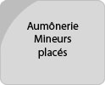
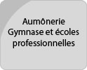
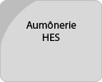
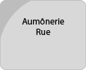
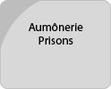
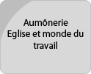
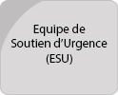
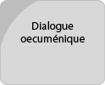
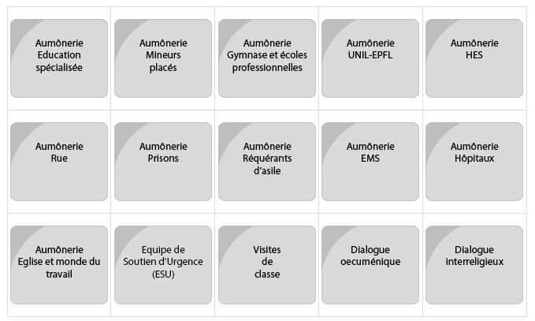
2010 Les Missions en commun (MICO)
Notes:
En conséquence de la nouvelle constitution du canton de Vaud, les deux Eglises reconnues de droit public exercent en commun leur mission au service de tous dans différents domaines d'activités. (voir ci-dessous) Pour accomplir quotidiennement ces missions dans de nombreuses aumôneries oecuméniques, les deux Eglises se sont dotées de structures communes qui ont été officiellement installées le 16 novembre 2010 lors d'une célébration oecuménique à la cathédrale de Lausanne. Délégation des conseils des deux Eglises, la commission de coordination des missions exercées en commun (CoCoMiCo) chapeaute l'ensemble du dispositif

Slide 7
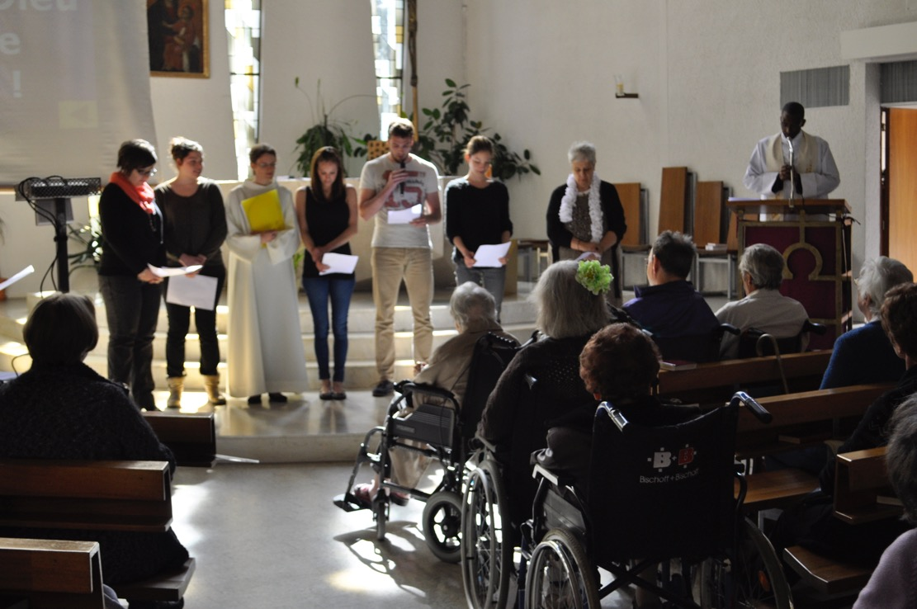
1e partie L’aumônerie en EMS dans le canton de Vaud des années 80 à aujourd’hui
La place de la
spiritualité en EMS

Slide 8
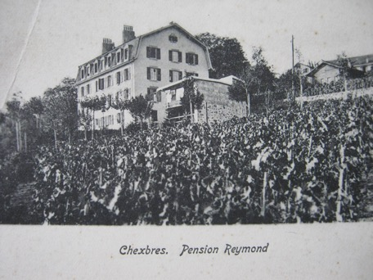
1960 le nombre de maisons de retraite augmentent les pasteurs peinent à assurer des visites régulières à côté de leurs tâches paroissiales
1960-1980 Certaines maisons de repos – ou de retraite se donnent les moyens d’engager des pasteurs ou diacres retraités pour assurer une tâche d’aumônerie comme dans les hôpitaux
Les maisons de retraite se médicalisent de plus en plus
1985 Création d’une Fondation pour la pastorale Interconfessionnelle en EMS (FOPIEMS) sous l’impulsion des premiers coordinateurs Françoise Couchepin, infirmière, et Claude Bridel, théologien, ancien recteur de l’Université de Lausanne sont installés au Centre œcuménique de Vassin
à La Tour-de-Peilz

Slide 9
1990 La FOPIEMS, ancêtre de l’aumônerie en EMS et des Associations pour l’animation spirituelle en EMS
1990 la FOPIEMS groupe 11 associations régionales ainsi qu’une soixantaine d’EMS (le canton de Vaud en compte près de 250 env.)
La FOPIEMS joue un rôle “moteur” d’animation et de coordination, suscitant la fondation de nouvelles associations. Celles-ci engagent un animateur, dès que les EMS regroupés totalisent 250 lits.
La FOPIEMS est également l’organisme responsable vis-à-vis de l’Etat qui participe au financement des douze postes d’animateurs.

Slide 10
La FOPIEMS est œcuménique les animateurs/trices des laïcs
Les animateurs spirituels sont des laïcs, catholiques ou réformés, formés à cet effet pour un accompagnement dans une optique chrétienne.
Leur mission première est une présence dans les EMS auprès
des pensionnaires
du personnel soignant,
Mais aussi : la formation et le suivi des visiteurs bénévoles de ces Etablissements

Slide 11
2000 Mise en place d’« Eglise à venir » Dans l’EERV
Création du Conseil cantonal d’aumônerie en EMS (Fr. Rusillon coordinateur)
Premier essai de quantification du travail de l’aumônier en EMS
L’aumônier assume des cultes, des visites, des services funèbres, participe à la vie de la maison, fêtes de l’Etablissement, soirée du personnel, anniversaires, Noël, Célébrations InterEMS.
Le passage du régime FOPIEMS à « Eglise à venir » marque un retour à un régime confessionnel et diminue par deux les prestations offertes jusqu’ici.
Certaines associations de la FOPIEMS décident de financer elles-mêmes des prestations supplémentaires : il es reste 5 sur 12 dont Montreux et Vevey

Slide 12
2009 - 2010 Création du CADEMS Conseil cantonal d’aumônerie des EMS
Une aumônerie Œcuménique couvrant tous les EMS du canton de Vaud
16 postes EPT occupés par plus de
40 prêtres, pasteurs, diacres, laïcs, tous aumôniers
Deux coordinateurs cantonaux
une catholique: Annette Mayer-Gebhardt, actuelle présidente
Un protestant : Dominique Troilo
Des lignes directrices données par les Eglises ont aboutit à un concept d’aumônerie définissant dans les grandes lignes la mission des aumôniers

Slide 13
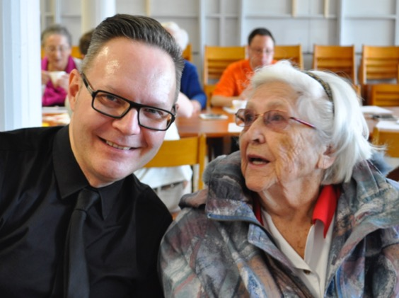
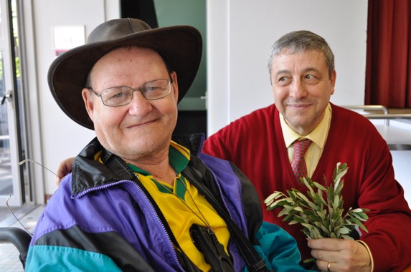
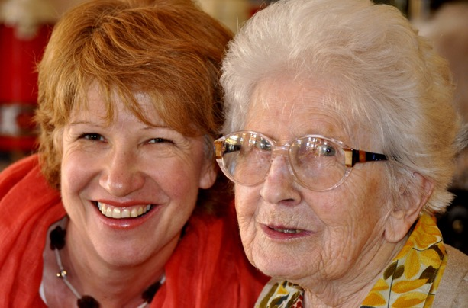
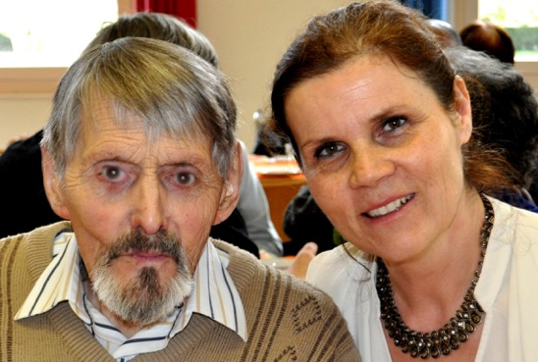
Aumôniers et animatrices spirituelles en EMS dans la Région Riviera

Slide 14
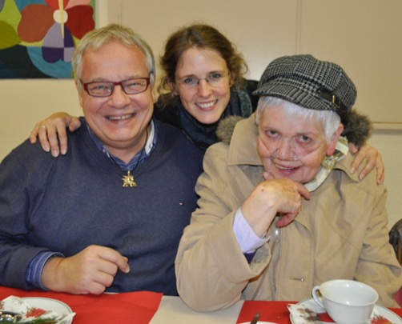
EMS | lieu | aumônier protestant | aumônier catholique | Animatrice spirituelle
Région ecclésiastique EERV 10 Riviera Pays-d'Enhaut
L'Etoile du Matin | Jongny | Claire-Lise Favrod D | Laurence Jacquaz | -
La Terrasse | Vevey | Marc Horisberger P | - | -
Beau-Séjour | Vevey | Fausto Berto P | Bruno Kazadi | Marianne Gerber
Les Berges du Léman | Vevey | Fausto Berto P | Vincent N'guyen | -
La Fontanelle | Vevey | Pierre Loup D | Vincent N'guyen | -
La Maison du Pèlerin | Le Mont-Pèlerin | Pierre Loup D | Laurence Jacquaz | Patrizia Conforti
Le Phare Elim | La Tour-de-Peilz | Pierre Loup D | Vincent N'guyen | Armée du salut Vevey
La Résidence du Léman | Corseaux | Pierre Loup D | Vincent N'guyen | Michèle Bader
Château des Novalles | Blonay | Pierre Loup D | Bruno Kazadi | Marianne Gerber
Le Maillon | Blonay | Pierre Loup D | - | -
Les Rosiers | Blonay | Pierre Loup D | Bruno Kazadi | Marianne Gerber
Mon Désir Blonay | Blonay | Laurent Jordan P | - | -
Home Salem | Saint-Légier | Laurent Jordan P | Bruno Kazadi | Marianne Gerber
Les Palmiers | Montreux | Beat Hoffmann P | Laurence Jacquaz | Patrizia Conforti
Maison de retraite de Burier | Clarens | Beat Hoffmann P | Jean Hoang | Patrizia Conforti
Beau-Site | Clarens | Marc Horisberger P | Jean Hoang | Michèle Bader
Coteau-Muraz | Clarens | Marc Horisberger P | Jean Hoang | Michèle Bader
Montbrillant | Clarens | Marc Horisberger P | Bruno Kazadi | Michèle Bader
Gambetta | Clarens | Marc Horisberger P | Jean Hoang | Patrizia Conforti
Joli-Bois | Chamby | Marc Horisberger P | Bruno Kazadi | Patrizia Conforti
Les Laurelles | Territet | Marc Horisberger P | Laurence Jacquaz | Patrizia Conforti
Résidence de L'Eaudine | Territet | Marc Horisberger P | Bruno Kazadi | Patrizia Conforti
l'Ours | Château-d'Oex | Jacques Ramuz P | Paroisse cath PdE | -
Fondation Praz Soleil | Château-d'Oex | Jacques Ramuz P | Paroisse cath PdE | -
Le Cloz des Tzams | L'Etivaz | Jacques Ramuz P | Paroisse cath PdE | -
Hôpital du Pays-d'Enhaut | Château-d'Oex | Jacques Ramuz P | Paroisse cath PdE | -
Région ecclésiastique EERV 9 Lavaux
La Colline | Chexbres | Emmanuel Sring D | Laurence Jacquaz | Marianne Gerber
Région ecclésiastique EERV 11 Est vaudois
Le Byron | Villeneuve | Catherine Salzborn P | Laurence Jacquaz | Patrizia Conforti
Résidence du Bourg | Aigle | Catherine Salzborn P |  | Michèle Bader

Slide 15
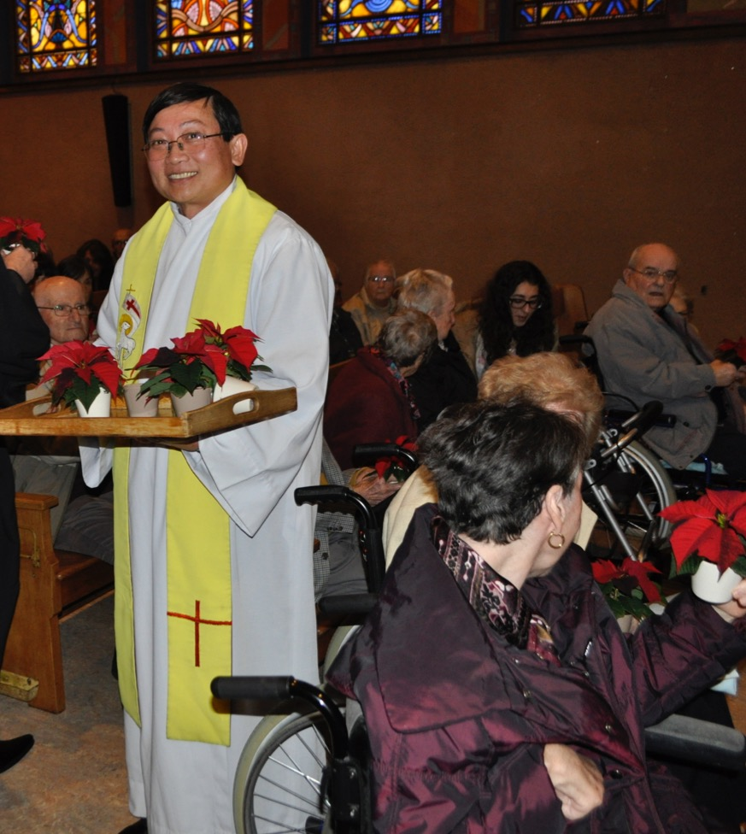
Et... Demain?

Slide 16
Une mutation rapide de la société
Une chute vertigineuse des personnes déclarant leur confession
Une baisse de la dotation
Une conception laïque de la spiritualité
L’Etat va-t-il continuer à mandater les Eglises dans ce domaine?
Reprise de la gestion de l’animation spirituelle par les EMS ?
La question du spirituel et du religieux
Un retour aux identités religieuses plus étroites ?
Un temps de crise pour la Société comme pour les Eglises

Slide 17
2e partie L’aumônerie en EMS dans le canton de VAUD Le concept d’aumônerie du CADEMS
La place de la
spiritualité en EMS

Slide 18
L’Aumônerie en EMS
«Vous avez franchi la porte de l’EMS.
Vous avez quitté votre chez vous, vos proches, vos habitudes, peut-être même votre compagnon de vie…
Votre vie bascule, il faut s’adapter, accepter.
La vie peut-elle continuer? Quel sens lui donner?
A quoi s’accrocher?».

Slide 19
L’aumônier cherche à offrir à chaque personne résidant dans un EMS un soutien spirituel de qualité, dans le respect de ses convictions et de ses valeurs;
L’action des Eglises s’enracine dans l’Evangile du Christ. Par sa vie, ses actes, son accueil inconditionnel et son enseignement, il a attiré sans cesse l’attention de ses auditeurs sur le proche, celui qui souffre, celui qui cherche sa place dans la société.
Dans cet esprit, les Eglises mandatent des aumôniers qui s’inscrivent dans la même fidélité et sollicitude, en s’adaptant à la réalité d’aujourd’hui.

Slide 20
Un concept d’aumônerie pour les EMS : trois axes principaux
LA DIMENSION SPIRITUELLE
« Le spirituel est cet espace en soi secret où chacun construit le sens de sa vie, en s’interrogeant sur sa présence au monde et une transcendance possible » (Dr Claude Rougeron).

Slide 21
Un concept d’aumônerie pour les EMS : trois axes principaux
LA DIMENSION SPIRITUELLE
Prestations :
— Accompagner les résidents et leurs proches dans leur cheminement, questionnement et révolte comme dans leurs acceptations et gratitude.
— Identifier, avec le personnel, les moments clés qui requièrent un soutien particulier (arrivée à l’EMS, pertes diverses, fin de vie).
— Saisir les occasions et développer la créativité pour soutenir le sens (participation aux événements de vie, fêtes, adieux, etc.).

Slide 22
Le champ spirituel L’aumônier n’a pas l’exclusivité de ce champ !
Il y a d’autres acteurs dans le domaine spirituel, les animatrices des associations, les accompagnants spirituels engagés par les EMS, les bénévoles d’aumônerie et dans une certaine mesure tous les autres soignants.
Le résident n’est pas juste un corps à soigner, à laver ou à occuper. Il s’agit d’une personne à part entière qui cherche jusqu’à son dernier souffle un sens à sa vie, qui se demande ce qu’elle fait ici-bas et qui s’interroge au sujet de Dieu et de ce qui s’y apparente.
Par des visites individuelles, l’aumônier rencontre les résidents sans distinction de confession ou de religion.
Ici déjà s’exerce la subsidiarité, c’est à dire qu’on ne distingue pas l’aumônier catholique de l’aumônier protestant, qui favorise également le travail interdisciplinaire.
Quand cela est possible, ils peuvent participer aux colloques des soignants et au minimum entretiennent le dialogue avec eux. La spiritualité s’exprime aussi de façon plus large quand on est invité à des rencontres avec les Conseils de fondation, avec les directions ou lors des fêtes, particulièrement quand l’aumônier apporte un message.

Slide 23
Un concept d’aumônerie pour les EMS : trois axes principaux
LA DIMENSION RELIGIEUSE
La sphère religieuse comprend un ensemble de croyances, de règles, de comportements et de rites partagés avec une communauté d’appartenance.

Slide 24
Un concept d’aumônerie pour les EMS : trois axes principaux
LA DIMENSION RELIGIEUSE
Prestations :
Soutenir les résidents dans leur foi, quelles que soient leurs croyances ou appartenance
A leur demande, faciliter l’accès à leurs pratiques religieuses (prière, sacrements, rites divers).
Organiser des temps d’échange (visites individuelles, groupes de parole).
Favoriser les liens avec leur communauté d’appartenance.
Assurer des célébrations chrétiennes régulières et adaptées aux besoins des résidents.

Slide 25
Le champ religieux La spécificité de l’aumônier?
Jusqu’ici, dans beaucoup d’EMS, la présence de l’aumônerie était limitée à la célébration religieuse, protestante ou catholique, accompagnée des rites propres à chacune des confessions.
En bien des endroits, les aumôniers ont dû se contenter de travailler uniquement dans ce champ, soit que les maisons n’attendaient pas autre chose, soit qu’il n’y avait pas de ressources nécessaires pour faire des visites, principalement en raison du nombre de services funèbres à célébrer.
De nouvelles règles cantonales concernant les services funèbres permettront désormais aux aumôniers de retrouver du temps pour les visites.
On notera que si l’aumônier rencontre tous les résidents sans distinction de confession ou de religion lors de ses visites, ce n’est pas le cas en ce qui concerne le champ religieux.
Ici, il reste catholique ou réformé, et s’il y a une autre demande confessionnelle, comme un sacrement ou un rite, il doit faire appel à son homologue de l’autre confession ou d’une autre religion.

Slide 26
Un concept d’aumônerie pour les EMS : trois axes principaux
LA DIMENSION ETHIQUE
L’éthique est la recherche de ce qui est bon pour l’être humain et l’engagement contre tout ce qui porte atteinte à la dignité de la personne.

Slide 27
Un concept d’aumônerie pour les EMS : trois axes principaux
LA DIMENSION ETHIQUE
Prestations :
L’aumônier s’engage, selon ses compétences, à être partenaire, interlocuteur et/ou soutien dans les réflexions des directions d’EMS et des équipes lors de situations complexes.
Il accueille et accompagne le résident et ses proches dans leurs interrogations concernant l’acharnement thérapeutique, la fin de vie, la mort, etc.

Slide 28
Le champ éthique la dimension interdisciplinaire
La dimension éthique: Les questions éthiques préoccupent depuis longtemps les EMS qui ont toutes des chartes.
L’aumônier de par sa formation théologique peut apporter un éclairage particulier sur bon nombre de question éthique. Et même s’il n’est pas un spécialiste de l’éthique, son regard, son expérience, son travail sur le terrain font que ces questions sont au cœur de sa mission.
Elles sont liées au besoin de notre société de maitriser la mort, comme par exemple les directives anticipées, les problèmes posés par la fin de vie, les soins palliatifs et l’assistance au suicide, et interrogent sans cesse la pratique de l’aumônier.
Son rôle ne s’apparente ni à celui d’un guide ni à celui d’un contrôleur, mais à celui d’un partenaire dans le cadre d’une réflexion interdisciplinaire au sein des EMS comme sur la place publique.

Slide 29
2e partie L’aumônerie en EMS dans le canton de VAUD Le concept d’aumônerie du CADEMS
La place de la
spiritualité en EMS

Slide 30
Une aumônerie par subsidiarité ... Dans un proche avenir?
On entend par subsidiarité le fait qu’un aumônier catholique ou réformé puisse représenter l’autre Eglise tout en gardant son identité propre.
Ainsi, un aumônier répondant catholique ou protestant est désigné pour chaque EMS du canton. Cet aumônier (catholique ou réformé) remplit la mission commune aux deux Eglises. Il assure le suivi des résidents, s’occupe de l’organisation générale de l’aumônerie de l’établissement, organise les célébrations et maintient un contact privilégié avec la direction et le personnel.
Un aumônier d’appui de l’autre confession est désigné. Il répond aux demandes confessionnelles, assure les remplacements et le cas échéant, participe au tournus des célébrations.
Un prêtre répondant pour toute demande sacramentelle est aussi désigné, lorsque lui-même n’est pas l’aumônier attitré.
Dans les établissements de plus de 80 lits, il y a un aumônier de chaque confession, formant une équipe d’aumônerie. Ils remplissent leur mission ensemble en tenant compte des besoins de l’établissement. Même dans ce cas, les aumôniers s’adressent à tous sans distinction de confession, tout en répondant aux demandes confessionnelles.
Les forces mises à dispositions par les Eglises peuvent émaner des paroisses, des Régions, des unités pastorales ou du canton, selon les possibilités du terrain.

Slide 31
Présence dans les EMS ou la question de la dotation
La dotation attribuée à chaque établissement est déterminée par une clef de répartition interne, adoptée par le CADEMS. Elle est établie en fonction de la dotation globale attribuée par les Eglises et des projets spécifiques liés aux établissements.
L’aumônier visite indifféremment les résidents catholiques et protestants, ainsi que ceux d’autres confessions ou religions, sans prosélytisme. A la demande du résident, il assure le relais avec les différentes instances religieuses concernées.
L’aumônier participe au développement du travail pluridisciplinaire (soignants, animateurs, aumôniers, bé- névoles d’aumônerie, etc.).
Il a des contacts réguliers avec la direction de l’EMS. Il préside des célébrations au sein des établissements dont il a la charge. En ce qui concerne les services funèbres, des directives sont établies par les Eglises.

Slide 32
Formation des aumôniers vers plus de professionnalisme...
Les Eglises engagent des aumôniers ayant une formation reconnue pour ce ministère. Le CADEMS peut demander que le futur aumônier complète sa formation, par exemple au travers d’un CPT (Clinical Pastoral Training = Education pastorale clinique).
Le CADEMS met en place une formation spécifique aux aumôneries d’EMS. Elle se traduit par des modules de formation continue et par des journées cantonales auxquelles les aumôniers sont tenus de participer.
La formation est assurée particulièrement dans les domaines de l’accompagnement, des soins palliatifs, de la psychiatrie de l’âge avancé, de l’œcuménisme et des différentes formes de célébrations.

Slide 33
PÉRIMÈTRE DES AUMÔ̂NERIES DES EMS
Les établissements médicaux-sociaux sont répartis en trois groupes :
— Gériatrie et psychogériatrie compatible.
— Psychiatrie de l’âge avancé.
— Psychiatrie adulte.
L’aumônerie œcuménique en EMS dessert en premier lieu les établissements gériatriques et psychiatriques de l’âge avancé.
Parmi les EMS non desservis figurent la plus grande partie des établissements médico-sociaux avec une mission de psychiatrie adulte et les établissements socio-éducatifs hébergeant des personnes souffrant de handicap psychique. La desserte de ces établissements par l’aumônerie œcuménique en EMS est étudiée de cas en cas.

Slide 34
Ce concept d’aumônerie a été élaboré par le Conseil cantonal de l’aumônerie oecuménique des EMS (CADEMS) et finalisé lors de sa séance du 19 juin 2014.
Ce concept d’aumônerie a été adopté, à Lausanne, le 25 septembre 2014

